Slide 1


단감소프트 구르미랑 App
이벤트 정보 크롤러
2023. 07. 06
신 주 용
Copyright© DANGAM Soft Co.,Ltd All Right Reserved.

Slide 2

프로젝트 개요
요구사항 및 R&R
진행 내역
4. 개발 주요 사항
5. 총평 및 향후 계획

Slide 3
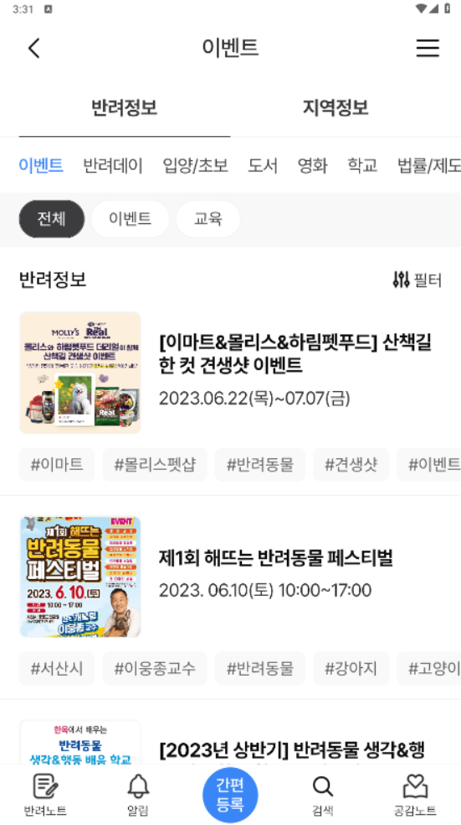
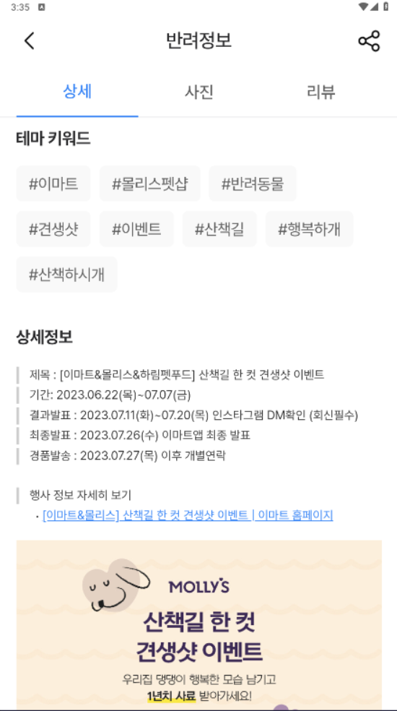
1. 프로젝트 개요
√ ㈜단감소프트 솔루션인 “구르미랑 App “ 에 [반려정보] 서비스 중
• 반려 동식물 관련 이벤트/교육 정보 제공
• 현재는 주요 정보를 선별하여, 시스템에 직접 등록 방식으로 운영 → 크롤링을 통한 방대한 정보 자동화 필요
반려정보
상세정보

Slide 4
2. 요구사항 및 R&R
√ 프로젝트 완료후, 운영 실서버에 적용하기위해 요구사항 도출
• 요구사항 : 향후 효율적 관리 측면의 요구사항 도출
• R&R : (단감소프트) 교육생 필요역량 강화, 단계별 검수를 통한 이슈 파악 및 해결책 제공 → (개발자) 일정 및 품질 확보
요구사항
R&R
• 크롤링 대상 사이트의 테이블 관리
- 테이블로 사이트주소 및 크롤링 대상 태그들 관리를 통해, 변화관리 용이
- 크롤링 대상 사이트 접속 불가 시 Error Log 정보 관리를 통해, 판별 용이
• 크롤링 결과 테이블 관리
- 1차 테이블에 결과 기록 → 관리자기능으로 운영반영 선별 및 자동 반영
- 이미 가져온 정보는 제외 (제목, 시작날짜로 구분)
- 이벤트/교육 진행여부 확인 → 시작, 종료날짜로 나눠 저장, 판별 용이
• 크롤러 실행시 파라미터값 관리
- 크롤링 대상 사이트에서 대상 선정을 위한 파라미터 처리
• (주)단감소프트
- 크롤링 대상 사이트 정보 제공
- 크롤러 웹 실행 및 결과 관리를 위한 웹사이트 구축 (향후)
- 필요 기술 역량 강화 (Database 설계 역량, 프로그램 설계 역량 등)
- 단계별 검토 및 가이드 제공(설계검토, 개발검토, 이슈검토)
- 프로젝트 완료후 운영 반영
• ㈜글로벌 소프트웨어 캠퍼스
- 크롤링 대상 사이트 DataBase 구축
- 크롤러 설계 / 개발 / 테스트
- 크롤링 결과 DataBase 구축
- 산출물 작성

Slide 5
3. 진행 내역
√ 개발 방법론에 따른 프로젝트 진행 (착수 > 분석 > 설계 > 개발 > 테스트 > 종료)
• 현업에서 진행하는 방법론 절차 경험, 특히 요구사항분석, 분석, 설계 방법론 경험
• 각 단계별 리뷰를 통해, 부족한 부분 도출 및 해결책에 대한 가이드 받음
• 기술적으로는 DataBase 경험이 전무했으나, 프로젝트를 통해 경험 확보
일정 | 진행 내역 | 얻은점
5월 2주 (착수) | - 개발환경 구성 - 구르미랑 앱 소개 - 요구사항 및 개발 방향 리뷰 진행 | - 개발전 요구사항 분석단계의 노하우 경험
5월 2주 (분석) | - 크롤러 대상 사이트 분석 . 분석후 사이트별 특이사항 리뷰 진행 | - 사이트 분석 방법 및 효과적 이슈사항 도출 방법 경험
5월 3주 ~ 5월 4주 (설계) | - DataBase 설계 및 생성 . 기본 설계후 리뷰를 통해 보강 | - 요구사항을 Database에 반영하는 방법 경험
6월 1주 ~ 6월 3주 (개발/테스트) | - 크롤러 개발 . 주차별 이슈 리뷰 진행 | - 개발시 이슈 도출/공유 방법 및 효과적인 해결책 도출 방법 경험
6월 4주 (종료 보고) | - 산출물 작성 - 단감소프트 내부 발표 - 글로벌 소프트웨어 캠퍼스 발표 자료 작성 | - 산출물 작성 역량 경험 - 완료 보고서 작성 역량 경험

Slide 6
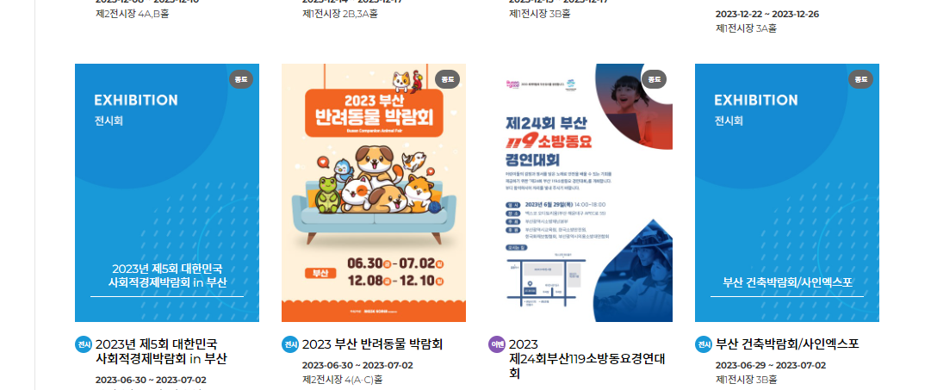
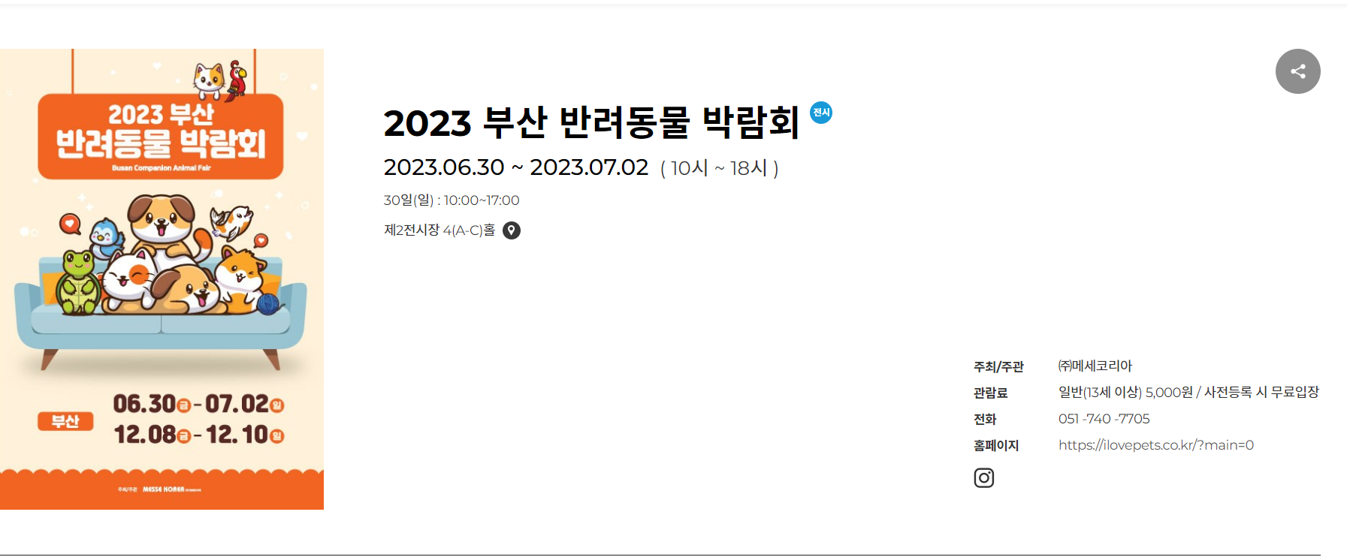
4. 크롤링 대상 사이트
√ 크롤링 대상 정보 확정 완료 (5월)
√ 크롤링 대상 사이트 URL 확정 완료 (6월, 총 20개 사이트)
크롤링 대상 사이트 목록
크롤링 대상 화면
ID | 기관명 | URL
1 | 코엑스(COEX) | http://www.coex.co.kr/event-performance/total-schedule
2 | 킨텍스(Kintex) | https://www.kintex.com/web/ko/event/clist.do
3 | 세텍(SETEC) | https://www.setec.or.kr/front/schedule/list.do
…
18 | 서울특별시 공공서비스예약 | https://yeyak.seoul.go.kr/web/search/selectPageListDetailSearchImg.do?code=T200&dCode=T205
19 | 서울특별시 공공서비스예약 | https://yeyak.seoul.go.kr/web/search/selectPageListDetailSearchImg.do?code=T200&dCode=T206
20 | 경기문화재단 | https://www.ggcf.kr/

Slide 7
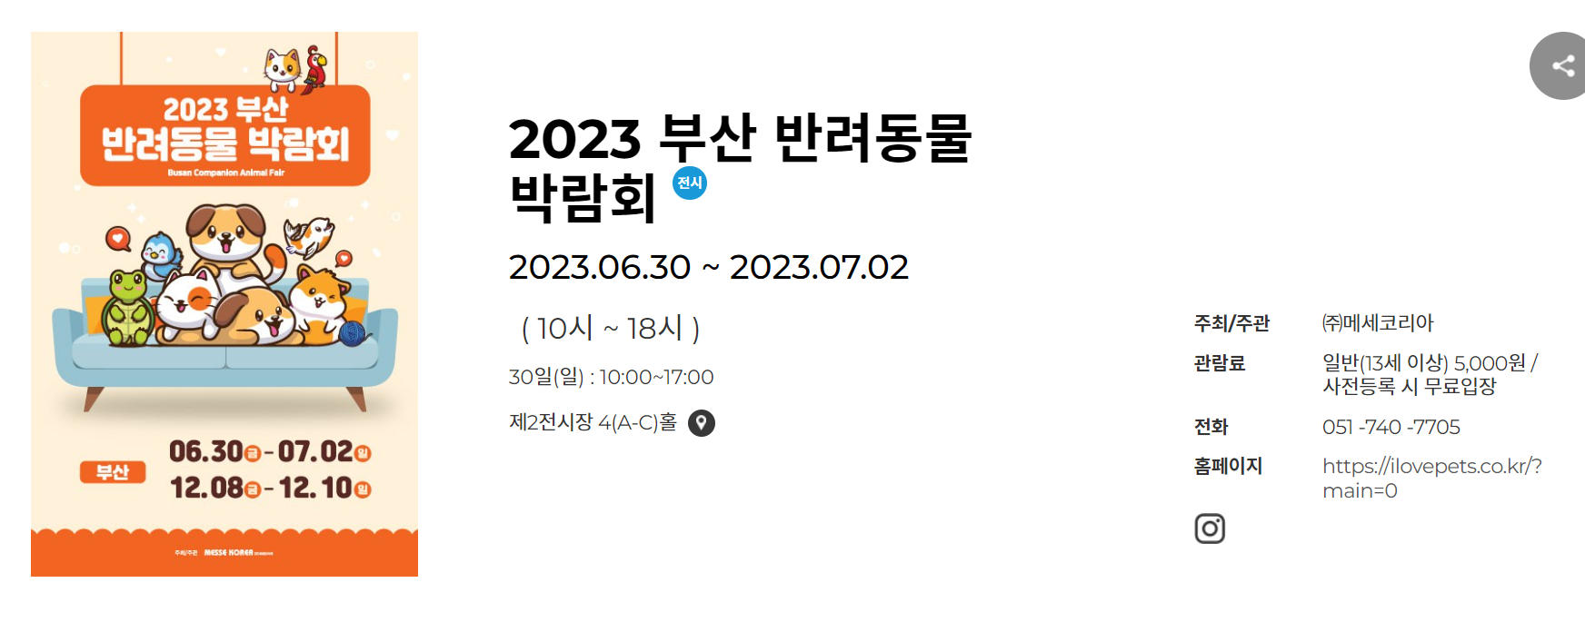
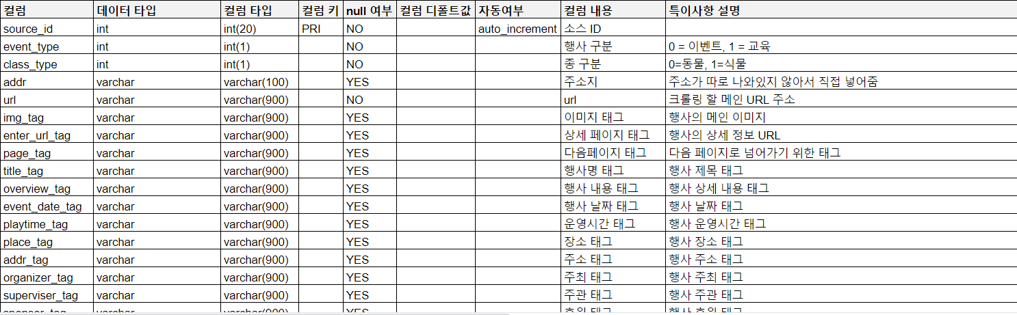
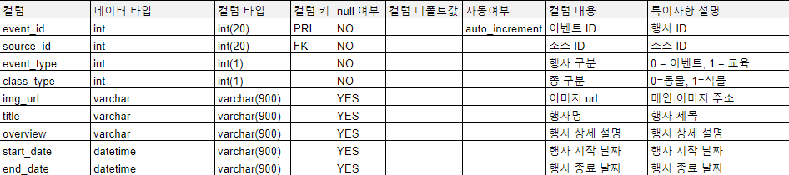
5. 테이블 설계
√ 테이블 설계 완료 (5월)
√ Sources 테이블 작성 완료 (6월)
대상 사이트 크롤링
대상 사이트 정보 등록/수정
Loop(대상 사이트)
크롤러
Sources 테이블
Events 테이블
…
…

Slide 8
6. 크롤러 설계/개발
√ Sources 테이블과 Events 테이블 생성 코드 작성 완료 (5월)
√ 크롤러 코드 작성 완료 (6월)
create_tables.py
selenium_crawling.py
• Mysql 생성
- mysql 서버 생성, - 기본 DB생성
• create_tables.py 코드 작성
- sources 테이블 생성
- events 테이블 생성
- sources.xlsx 엑셀 파일을 불러와서 sources 테이블에 값 추가
• URL 접속
- sources 테이블의 URL 주소 접속
• 각 Event 별로 상세정보 URL을 List로 저장
- sources 테이블의 Tag를 참조하여 상세 정보 URL을 List로 저장
- sources 테이블의 Tag를 참조하여 행사 이미지 URL을 List로 저장
• 상세 정보 페이지 크롤링
- 저장된 상세 정보 URL에 접근하여 양식에 맞는 정보들을 크롤링
• 요구 데이터 분류
- 크롤링 된 행사들을 동식물 관련된 행사들만 추출
- 중복된 행사는 제거
• events 테이블에 저장

Slide 9
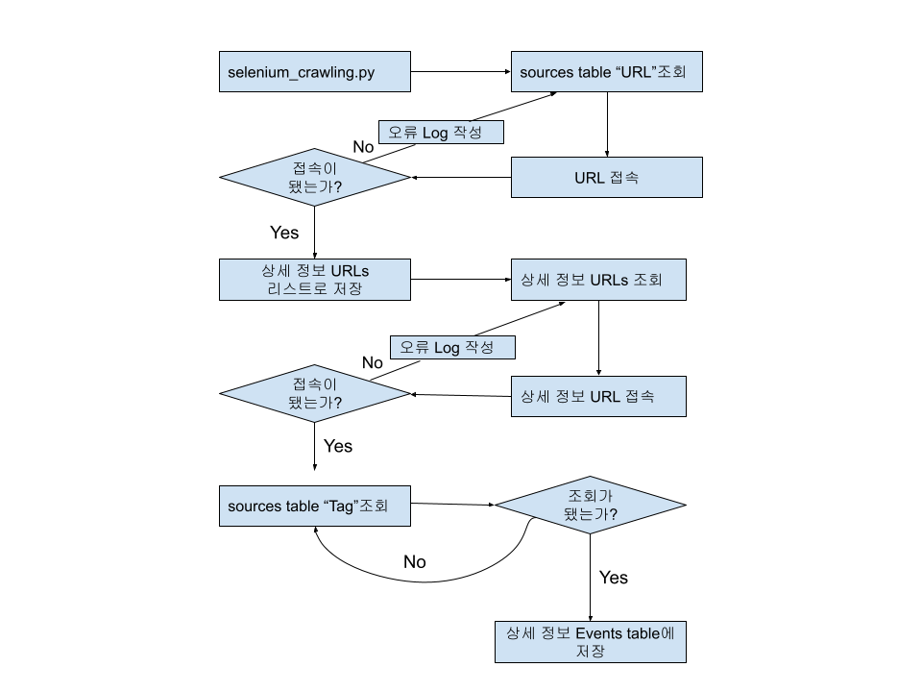
7. 크롤러 진행도

Slide 10
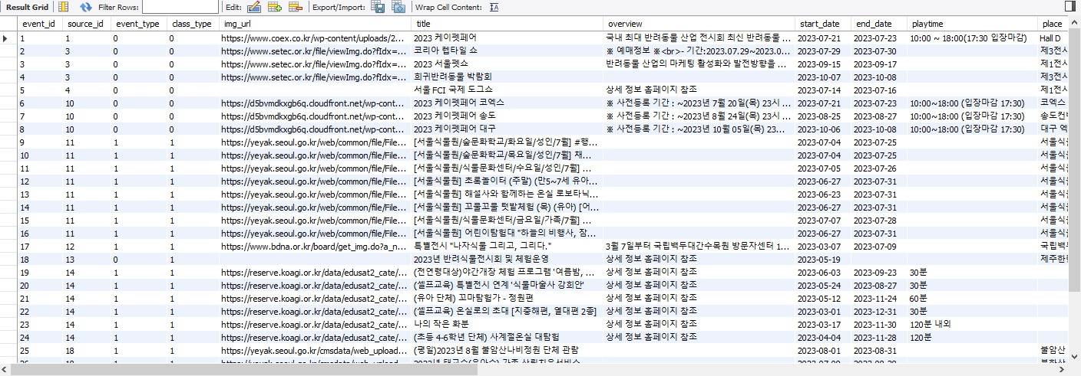
8. 크롤링 결과물 (MySQL.Events Table)

Slide 11
9. 총평 및 향후 계획
8.1 프로젝트 진행 중 문제점 및 해결
① Mysql 연동
Python과 Mysql의 연동이 가능한 SQLalchemy 라이브러리를 사용. 쿼리문과 ORM 모두 가능
② 상세 페이지 URL 접속
상세 페이지 URL이 Javascript 코드로 되어있을 때, requests로 접근이 어려움
해결방안으로 Selenium의 execute_script()로 상세 페이지 URL로 접근
③ 게시글의 HTML 위치 변화 or class=”name” 변화
CSS_SELECTOR로는 변화하는 페이지 크롤링이 어려움
CSS_SELECTOR를 XPATH로 전부 변경
8.2 프로젝트를 통해 확보한 경험
요구사항 “분석”과 아키텍처 “설계”의 중요성
DB를 활용하여 프로그램 구성
향 후 관리가 용이하도록
프로그램 완성 우선
8.3 향후 목표
보다 완성된 결과물을 만들어내는 개발자가 되겠습니다.

